Slide 1

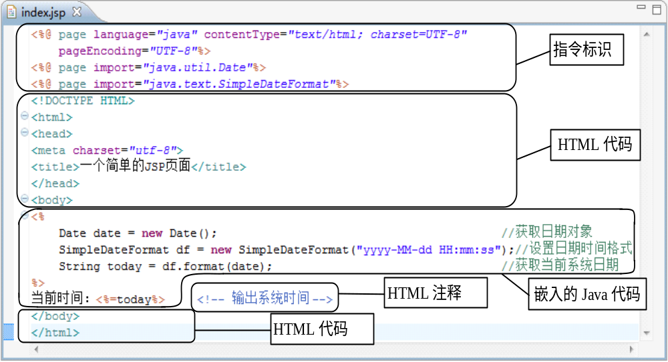
JSP页面的基本构成

